Slide 1

Programa mejor que Chuck Norris:
Herramientas que nos ayudan a mejorar
@rafbermudez

Slide 2



Sistema de versionado
Gestión de código
Trabajo colaborativo
Histórico

Slide 3
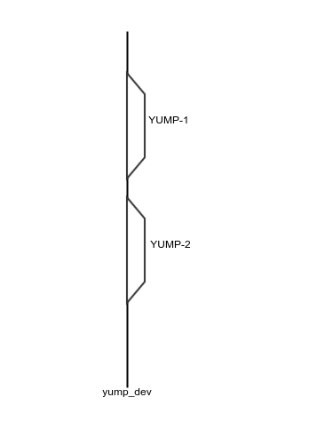
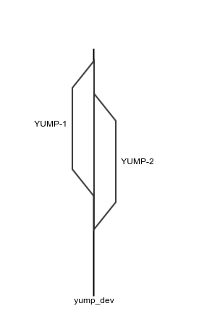

GIT
Rebase y “no fast forward”

Slide 4

Test automáticos
Probar de forma automática y repetitiva
Utiliza frameworks de testing modernos:
  Spock: http://spock-framework.readthedocs.org/en/latest/

Slide 5
Apoyo a los test
Mocks y Stubs
Plugins para facilitar los test
  Build: http://grails.org/plugin/build-test-data
  Guard: https://grails.org/plugins/search?q=guard
  ...

Slide 6
Cobertura de test
Plugin cobertura:
  http://grails.org/plugin/code-coverage

Slide 7
Análisis de reglas de código
Codenarc
  http://grails.org/plugin/codenarc

Slide 8
Métricas de código
Gmetrics
  http://grails.org/plugin/codenarc

Slide 9

Programador de tareas
Jenkins
  “Ejecutor de tareas”
  Servidor de integración continua

Slide 10
Integración continua con Jenkins

Slide 11
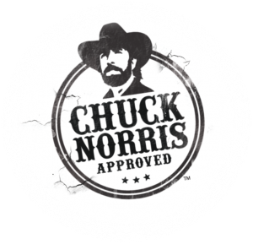
¡Gracias! ¿Preguntas?

